Slide 1


MUSIK SPITEX
CONCERTS OF NATIONS X SPITEX STADT KLOTEN

Slide 2


AUSGANGSLAGE
Es gibt in Kloten 250+ SPITEX-Klient*innen. Einige davon sind in ihrer Mobilität eingeschränkt und können bspw. nicht spontan ein Konzert besuchen.
Wir möchten das ändern.

Slide 3

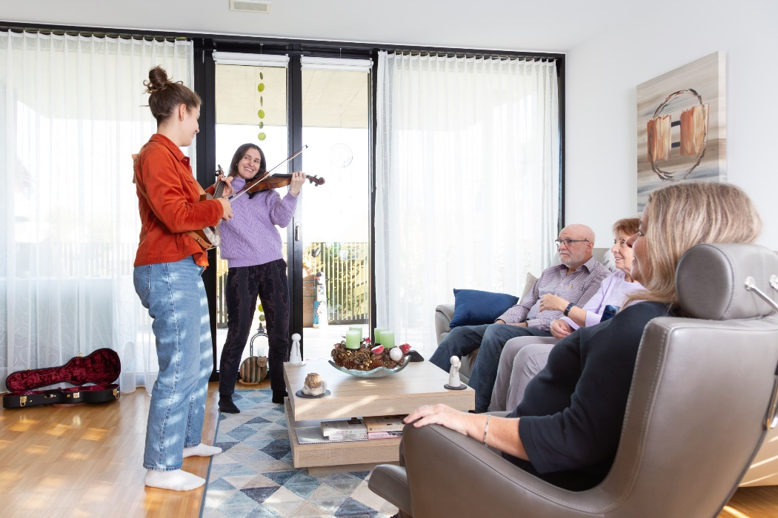
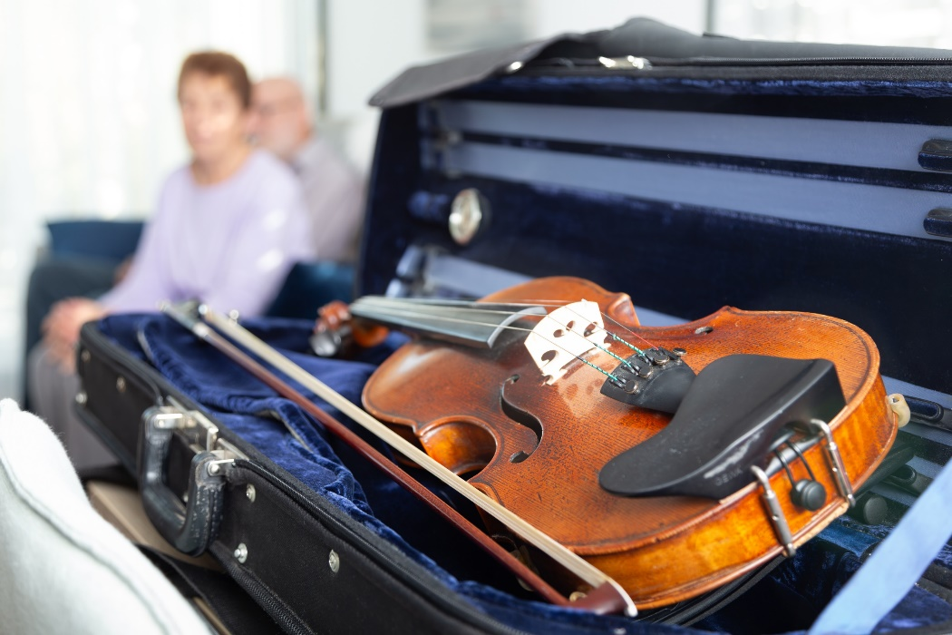
IDEE
Durch die Zusammenarbeit mit dem Projekt Concerts of Nations soll es diesen Menschen ermöglicht werden, 1-3 Musiker*innen in ihr Wohnzimmer einzuladen und persönliche Wohnzimmerkonzerte zu veranstalten.

Slide 4
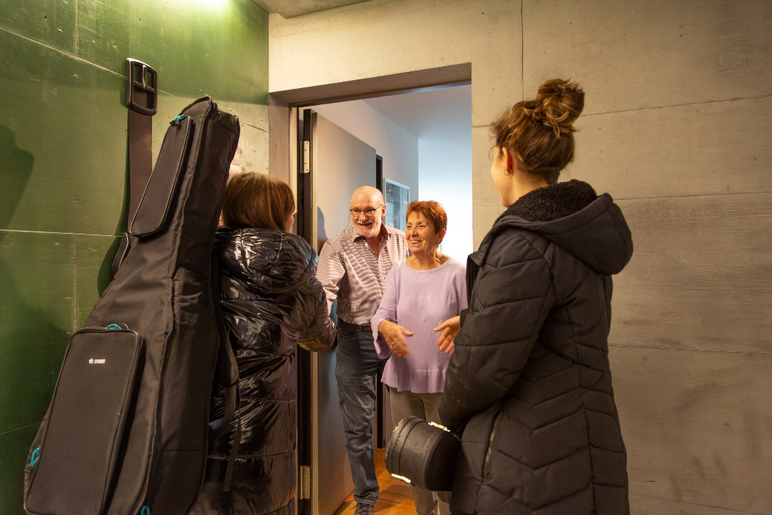
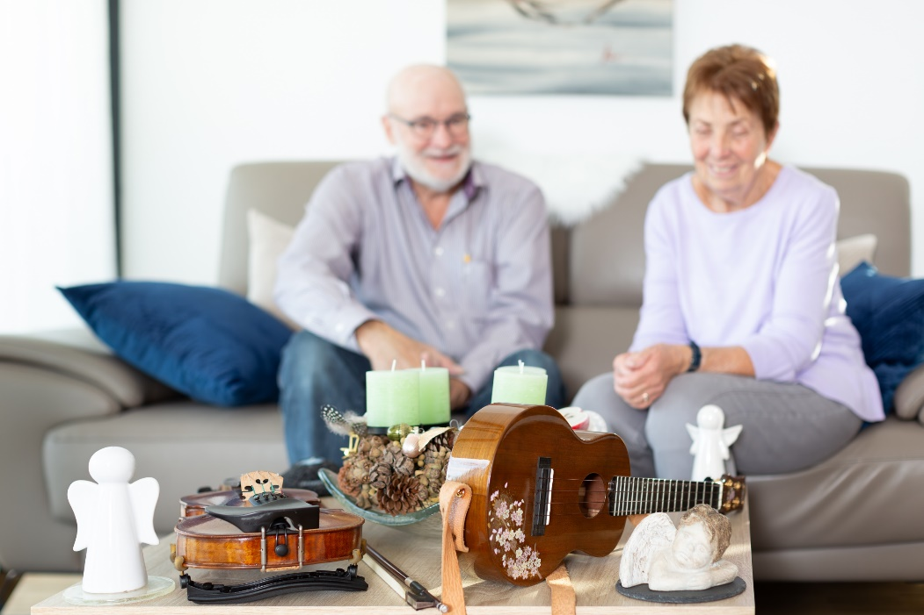
ZIEL
  Alterseinsamkeit entgegenwirken
  Generationenaustausch
  Kulturelle Teilhabe
  Auftrittskompetenzen für (junge) Musiker*innen

Slide 5
ANGEBOT
  30-Minütiges Konzert organisiert von freiwillig@kloten
  Auswahl von Musikstilen und Instrumenten
  Spesenvergütung von Fr. 6.- / Musiker/in
  Niederschwellige Möglichkeit, Kultur zu erleben
  Möglichkeit für Musiker/innen, Auftrittserfahrung zu sammeln und sich freiwillig zu engagieren

Slide 6
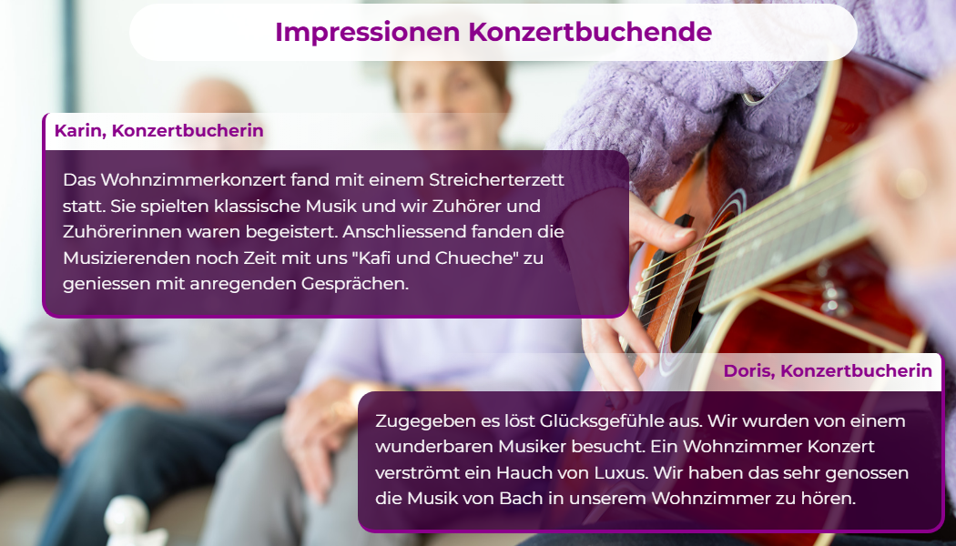

Slide 7
MUSIK SPITEX
CONCERTS OF NATIONS X SPITEX STADT KLOTEN

